Slide 1

Curso de programación para iPhone
Nivel 2: 09. iPhone Applications
Instructor: René Cruz Flores

Slide 2
iPhone Applications
Son los servicios que proporciona el propio iPhone OS:
  Teléfono
  SMS
  Email
  Safari
Estas funciones están disponibles para usarlas desde cualquier aplicación.
Nivel 2: iPhone Applications

Slide 3
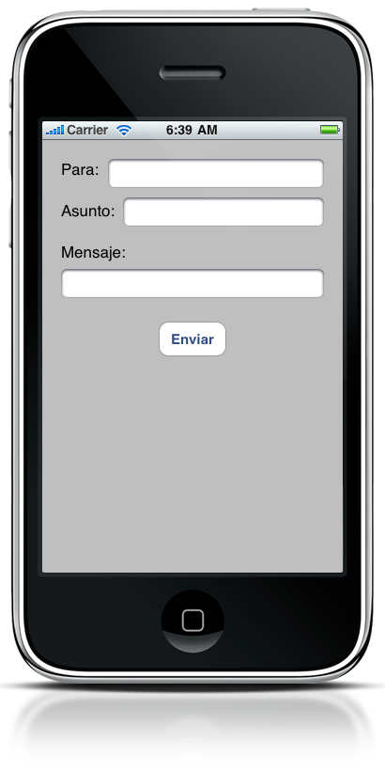
iPhone Applications
Ejercicio!
Nivel 2: iPhone Applications

